Slide 1


Luyện từ và câu
Lớp 5
Mở rộng vốn từ:
Hòa bình - Hữu nghị

Slide 2

Thứ hai ngày 09 tháng 10 năm 2023
Luyện từ và câu:
Khởi động

Slide 3

Thứ hai ngày 9 tháng 10 năm 2023
Luyện từ và câu:
Khởi động:
Đặt câu để phân biệt
từ đồng âm “cờ”

Slide 4

Luyên từ và câu:
Mở rộng vốn từ:
Hòa bình - Hữu nghị

Slide 5


Luyện từ và câu:
Mở rộng vốn từ: Hữu nghị - Hợp tác
Bài 1: Xếp những từ có tiếng hữu cho dưới đây thành hai nhóm a và b:
Hữu nghị, hữu hiệu, chiến hữu, hữu tình,
thân hữu, hữu ích, hữu hảo, bằng hữu, bạn
hữu, hữu dụng
Hữu có nghĩa là “bạn bè”. M: hữu nghị
Hữu có nghĩa là “có”. M: hữu ích

Slide 6
Hữu
Có nghĩa là
“bạn bè”
Có nghĩa là“có”

Slide 7
a/Chiến hữu
b/Thân hữu
c/Hữu hảo
d/Bằng hữu
e/Bạn hữu
g/Hữu ích
h/Hữu hiệu
i/Hữu tình
k/Hữu dụng
1-Bạn bè thân thiết .
2-Tình bạn thân thiết.
3-Tình cảm bạn bè thân thiết
4-Bạn cùng chiến đấu.
5-Bạn bè thân thiết
6-Có tình cảm quý mến
7-Có lợi ích .
8-Dùng được việc.
9-Có hiệu quả khi sử dụng.

Slide 8
a. Hữu có nghĩa là “bạn bè”:
Hữu nghị, chiến hữu, thân hữu, hữu hảo, bằng hữu, bạn hữu.
Luyện từ và câu:
Mở rộng vốn từ: Hữu nghị - Hợp tác
    b. Hữu có nghĩa là “có”:
    Hữu hiệu, hữu ích, hữu dụng, hữu tình

Slide 9
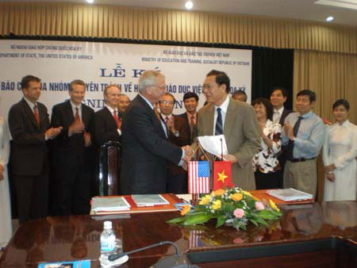
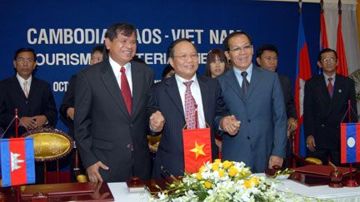
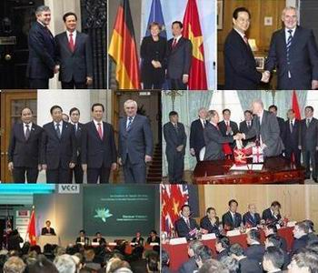

Quan hệ hữu nghị
Việt Nam – Lào – Cam-pu-chia
Quan hệ hữu nghị
Quốc tế
Quan hệ hữu nghị
Việt Nam – Hoa Kỳ

Slide 10
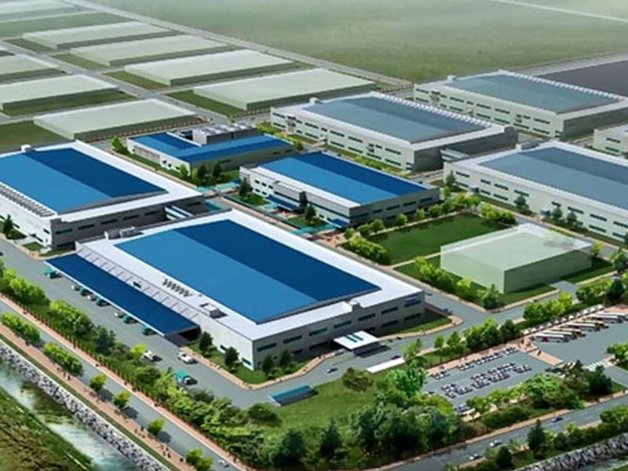
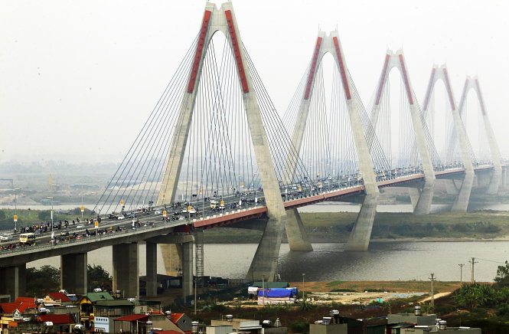
Khu công nghiệp Sam sung - Bắc Ninh
Nhật Bản hợp tác với Việt Nam

Slide 11

Lễ động thổ dự án Bệnh viện Hữu nghị tỉnh Xiêng Khoảng - Lào

Slide 12



Phong cảnh hữu tình
Ruộng bậc thang – Hà Giang

Slide 13


Bài 2/ 56
Xếp những từ có tiếng hợp cho dưới đây thành hai nhóm a và b: Hợp tình, hợp tác, phù hợp, hợp
thời, hợp lệ,hợp nhất, hợp pháp, hợp lực, hợp lí,
thích hợp
Hợp có nghĩa là “gộp lại” (thành lớn hơn).
M: Hợp tác
b) Hợp có nghĩa là “đúng với yêu cầu, đòi hỏi…nào
đó”.
M: Thích hợp

Slide 14
Hợp
Có nghĩa là
“gộp lại”
(thành lớn hơn)
Có nghĩa “đúng
với yêu cầu đòi
hỏi … nào đó”

Slide 15
a/Phù hợp
b/Hợp nhất
c/Hợp lực
d/Hợp tình
e/Hợp thời
g/Hợp lệ
h/Hợp pháp
i//Hợp lý
k/Thích hợp
1-Hợp lại làm một tổ chức.
2-Hợp với từ ngữ, ăn khớp .
3-Thỏa đáng về tình và lí lẽ.
4-Chung sức hoàn thành một việc.
5-Đúng với thể thức, quy định.
6-Phù hợp với yêu cầu khách quan tại một thời điểm .
7-Đúng lẽ phải, đúng sự cần thiết.
8-Hợp với yêu cầu, đòi hỏi.
10-Đúng với pháp luật.
4

Slide 16
a) Hợp có nghĩa là “gộp lại thành lớn hơn”:
Hợp tác, hợp nhất, hợp lực
b) Hợp có nghĩa là “đúng với yêu cầu, đòi hỏi nào đấy”:
Hợp tình, phù hợp, hợp thời, hợp lệ, hợp pháp, hợp lí.

Slide 17
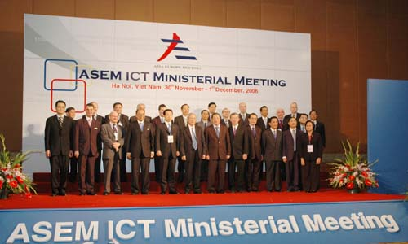


Tinh thần hợp tác
Hội nghị Bộ trưởng Công nghệ thông tin và truyền thông ASEM
(ASEM: Diễn đàn hợp tác Á - Âu)

Slide 18
Luyện từ và câu:
Mở rộng vốn từ: Hữu nghị - Hợp tác
Bài 3: Đặt một câu với một từ ở bài tập 1.
và 1 câu với một từ ở bài tập 2.
Ví dụ: - Ba Nam và ba em là chiến hữu cùng đơn vị bộ đội.
- Chiếc máy khâu mẹ mua về làm được rất nhiều việc: may, vắt sổ, thêu…, thật hữu dụng.

Slide 19

CHÚC CÁC EM HỌC GIỎI CHĂM NGOAN!

